Slide 1
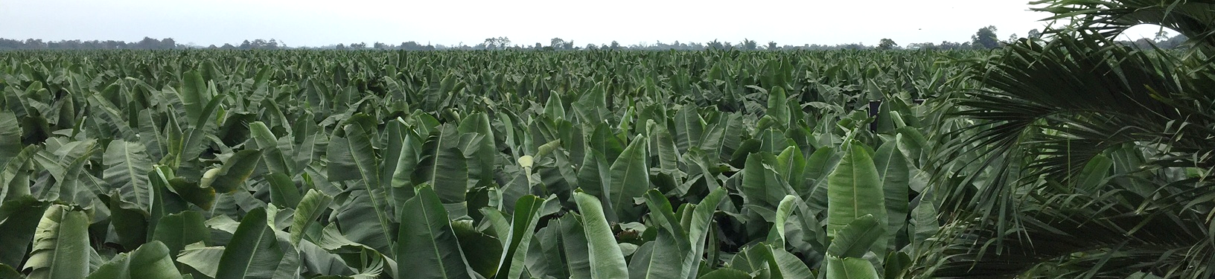

Ceradis B.V. - MusaCare CP – versión Marzo 2017

Slide 2



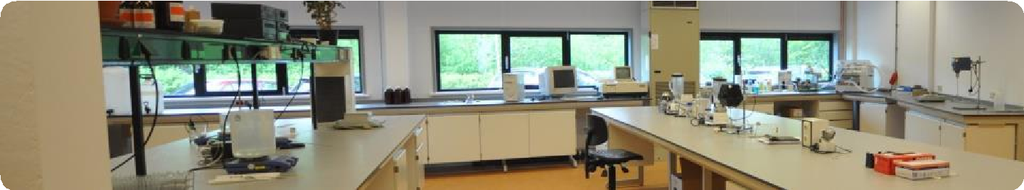
Fundada en 2005, como un spin-off de Wageningen University & Research Centre (WUR), con quien mantiene una estrecha relación. Desarrolla y comercializa soluciones innovadoras y respetuosas con el ambiente, para la nutrición y protección de cultivos.
Universidad Nº1 del mundo en Ciencias Agrícolas (NTU Ranking
2013, Categoría Agricultura).

Slide 3
Solución Ceradis: tecnología de formulación para reducir los niveles de fungicidas y traer nuevos i.a. de otras industrias al agro
Plataforma
Tecnológica
Reducir la dosis de i.a. existentes (25-50%)
Impacto Ambiental
Responder a la presión regulatoria
‘Genérricos patentados’
HPM
HP: Alto fosfito en mezcla con otros i.a.
Fosfito estimula las defensasde la planta y aumenta la productividad
Habilidad única de mezclarse con otros productos
Reducción de la dosis de ingrediente activo de 25-50%
PEM
PEM: Matriz Poly-Electrolítica
Fuerte adherencia a la superficie, humectante, liberación lenta
Aumento en eficacia (2-4x)
Traer i.a.´s de otros sectores a la protección de cultivos con la misma eficacia
Eficacia, seguridad, y resistencia probada
Biológicos
CeraMax
CeraMax es una aditivo de alimentos el cual Ceradis lo ha hecho económicamente viable para el Agro
CeraMax muestra alta eficacia contra hongos, especialmente Fusarium
Aplicaciones para tratamiento de semilla, post-cosecha y suelo
Biopesticida (mejores condiciones regulatorias en USA
MB- Azufre
Azufre biológico (MB-Azufre) es un azufre elemental de origen bacterial; el azufre convencional es de origen químico o mineral
Alta eficacia (30-50%), sin residuos visibles, hidrofílico
Orgánico

Slide 4






Estas plataformas se encuentran en diferentes estados de desarrollo y comercialización
Simplificado
Investigación y Desarrollo
Registro
Ventas
Productos
Syngenta, Sur EU
Papa
Pendiente, Sur EU
Uva de vino, papa
Tubería de productos potenciales
Varios distrib., LATAM
Papa, vegetales
DeSangosse, Sur EU
Uva de vino, cucurbitáceas
CeraMax
Varios distrib., mundial
Banano
Plataforma Tecnológica
Pendiente, USA
Trat. Semilla
No. de patentes (otorgadas & pendientes)
PEM
CeraMax
MB-Sulfur
HPM
Colombia
Arroz
1
6
1
4

Slide 5





Productos Ceradis – información técnica
No incluye productos ‘menores’ o en fase de desarrollo
Pr
development
Principales
Ingredientes
Formulación
Fungicidas
Fertilizantes
Líquidos (SC)
Azufre
  MB-S: 50%
  MB-S: 50%
Fosfito
  PO₃: 37%
Fosfito - Cobre
  Cu OxyCl: 15%
  PO₃: 28%
Fosfito --Folpet
  Folpet: 18%
  PO₃: 27%
Gránulos (SP)
Fosfito - Cobre
  Cu Sulfate: 10%
  PO₃: 52%
  P₂O₅: 30%
  K₂O: 22%
  Cu: 2%
  Cu Sulfate: 12%
Fosfito – Cu – Zinc
  Cu Sulfate: 5%
  Zn Sulfate: 4%
  PO₃: 50%
  P₂O₅: 29%
  K₂O: 21%
  Cu: 1%; Zn: 1%
  Todos los productos Ceradis están protegidos por patentes (algunas en proceso)
Nota: todas las composiciones con base p/p
Fuente: Ceradis

Slide 6
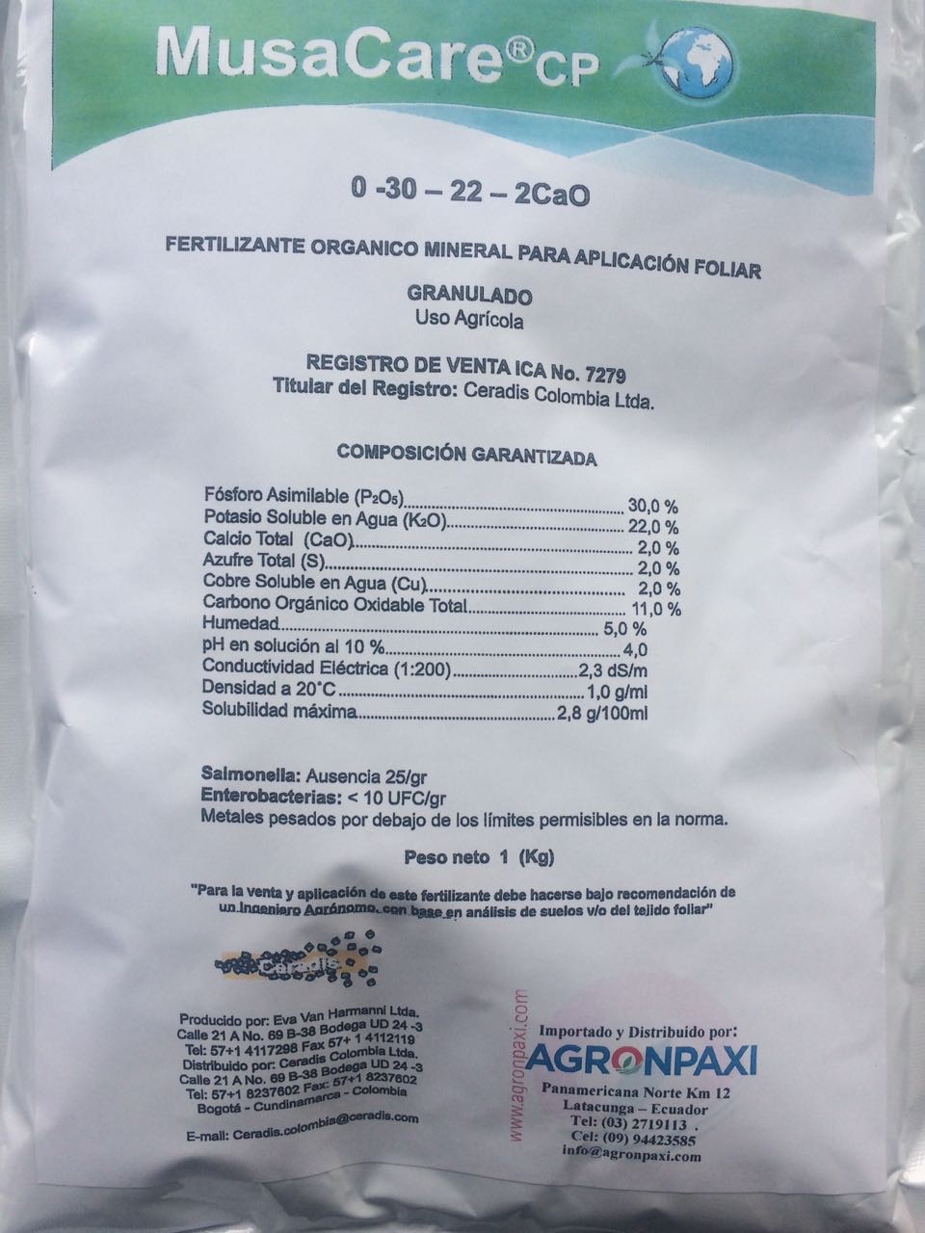

¿Qué es MusaCare CP?
Formulación única
para el control de Sigatoka Negra
con dos modos de acción y una alta eficacia
Composición
Sulfato de Cobre
Fosfito de Potasio
Aditivos

Slide 7
Composición Garantizada
Componente | % p/p
Fósforo (P₂O₅) | 30.0
Potasio (K₂O) | 22.0
Calcio (CaO) | 2.0
Azufre (S) | 2.0
Cobre (Cu) | 2.0
Carbono Orgánico Oxidable | 11.0

Slide 8
Beneficios de MusaCare® SP
Mínimo impacto ambiental
No posee ninguna restricción por acción residual, ni presenta
limitación en el período de reingreso
Alta compatibilidad y sinergia con otros productos de la mezcla
El cobre cumple una doble función, protege la planta contra numerosos patógenos, además de nutrirla
Los otros componentes del producto como el potasio, el calcio y el azufre son aprovechados por la planta

Slide 9



Formulación Única - Tecnología Patentada
(Dr. van der Krieken)
El cobre está rodeado por un componente orgánico que le permite ser liberado lentamente. De esta manera, se evita la fitotoxicidad.
O
P
O
O
P
O
P
P
O
O
O
O
O
O
O
O
P
O
O
P
P
O
P
O
P
O
O
O
O
O
O
O
O
O
P
O
O
O
O
O
P
O
P
O
O
O
P
O
O
P
O
O
O
O
P
Tiene mayor contenido de fosfito, de alta estabilidad en forma de fosfito monopotásico
O
O
O
P
O
O
O
O
O
Dos Ingredientes Activos Estables y Dos Modos de Acción Sinérgicos
Característica única de Alta Eficacia de la tecnología Ceradis

Slide 10
¿Qué sabemos de MusaCare?

Slide 11

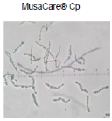
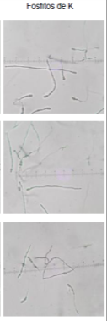
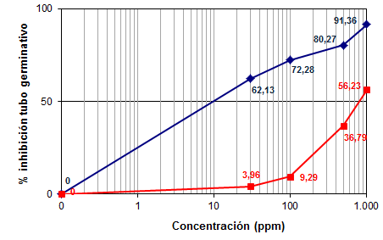

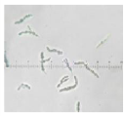
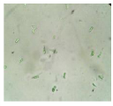

MusaCare CP ... es más que fosfitos
In vitro
Mayor inhibición de la elongación del TG de ascosporas de M. fijiensis con MusaCare CP
que con sólo fosfito
Estudio realizado por:

Slide 12

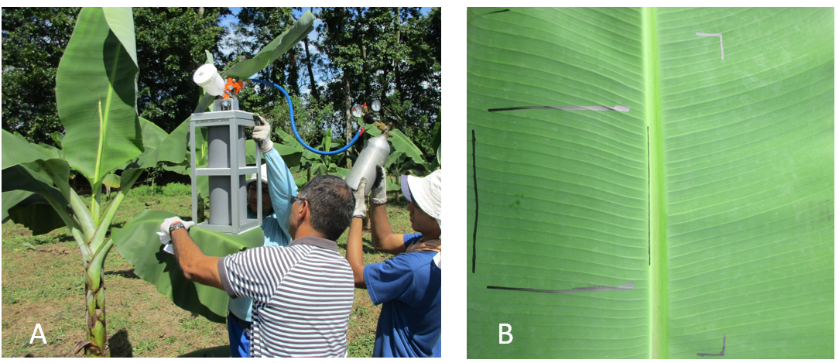
La combinación de los componentes mejora la eficacia de MusaCare®CP
Hoja Simple
Evaluación 42 días después
de tratamiento
Inoculación artificial
FytoFert PK
Elim SP
“Dosis Equivalentes”
Estudio realizado por:
STAA

Slide 13



MusaCare CP controla cepas resistentes
a DMI´s
In vitro
y
Aislamientos resistentes a propiconazole son controlados por MusaCare®CP,
Estudio realizado por:
Notes:
Isolates:
GNP3 (resistant to Azoles: Propi, Difeno and Epoxi) from North of el Guayas province, Ecuador.
OCM_12 (more resistant to Propiconazol) from Center of el Oro province, Ecuador.
RCQS_16 (Resistant to Azoxistrobin, Azoles: Propi, Difeno and Epoxi) from North center of Los Rios, Quevedo zone, Ecuador.
E22 (Wild type) from Esmeraldas province, Ecuador
T52_22 (super-resistant to azoles: Propi, Difeno and Epoxi) From Tigatto province, Philippines).

Slide 14


Efecto potencial de MusaCare®CP en la sensibilidad a fungicidas sitio-específicos
In vitro
Inclusión de tratamientos con cobre, para el control de Venturia inequalis en manzana, favoreció la sensibilidad a los fungicidas DMI
Frederick et al, 2015
Tebuconazole
Estudio realizado por:

Slide 15


MusaCare®CP actúa como protectante
Parcela
Corbana, Guápiles, Costa Rica
Semana 41 de 2014 – Semana 03 de 2015
Estudio realizado por:

Slide 16
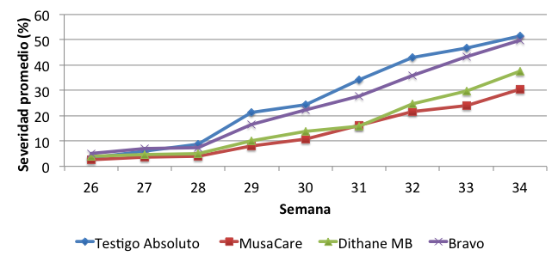
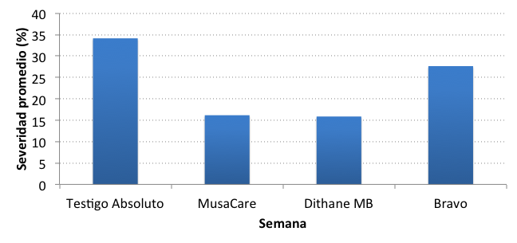
MusaCare®CP actúa como protectante
Parcela
a
a
b
b
Estudio realizado por:
G. Jaramillo, 2015.

Slide 17
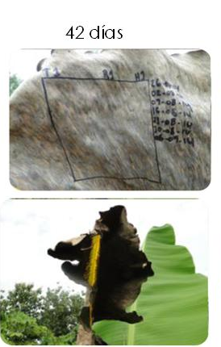
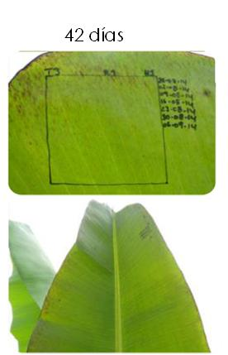
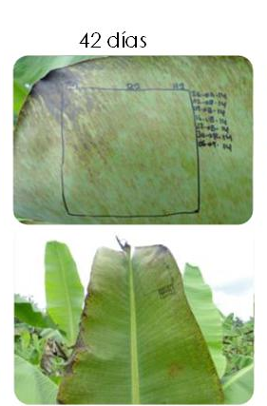
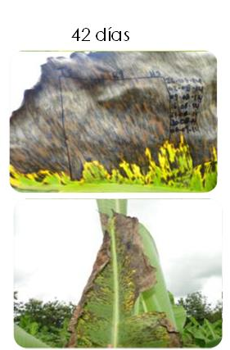
Desarrollo de Mycosphaerella fijiensis bajo el efecto de fungicidas protectantes
MusaCare®CP actúa como protectante
Parcela
Testigo
sin tratar
MusaCare CP
Dithane MB
(mancozeb)
Bravo
(clorotalonil)
Estudio realizado por:
G. Jaramillo, 2015.

Slide 18
MusaCare®CP actúa como protectante
Parcela
a
a
b
Estudio realizado por:
G. Jaramillo, 2016.

Slide 19


MusaCare®CP funciona en la época seca
SemiComercial
Estado de Evolución – Hoja V
Finca Clementina, Los Ríos, Ecuador
Época Seca, 2013
Estudio realizado por:

Slide 20
MusaCare®CP funciona en la época seca
SemiComercial
Hoja más jóven libre de estría
Hacienda Jenni Judith, Machala, Ecuador
Agosto – Noviembre, 2016
Volley
Impulse
Tega

Slide 21
MusaCare®CP funciona en la época seca
SemiComercial
Hoja más jóven libre de estría
Hacienda La Lira, Machala, Ecuador
Agosto – Noviembre, 2016
Seeker
Silvacur
Reflect

Slide 22
MusaCare®CP funciona en la época lluviosa
SemiComercial
Finca La Julia, Los Ríos, Ecuador
Estación lluviosa, 2014
MC
MC
MC
+
Epx
MC
+
Fpm
MC
MC
MC
MC
+
Dfz
MC
+
Pyr
MC
MC
MC
+
Tbz+Tdm
Estudio realizado por:
Notes:
3 semanas mas desupes del pico

Slide 23
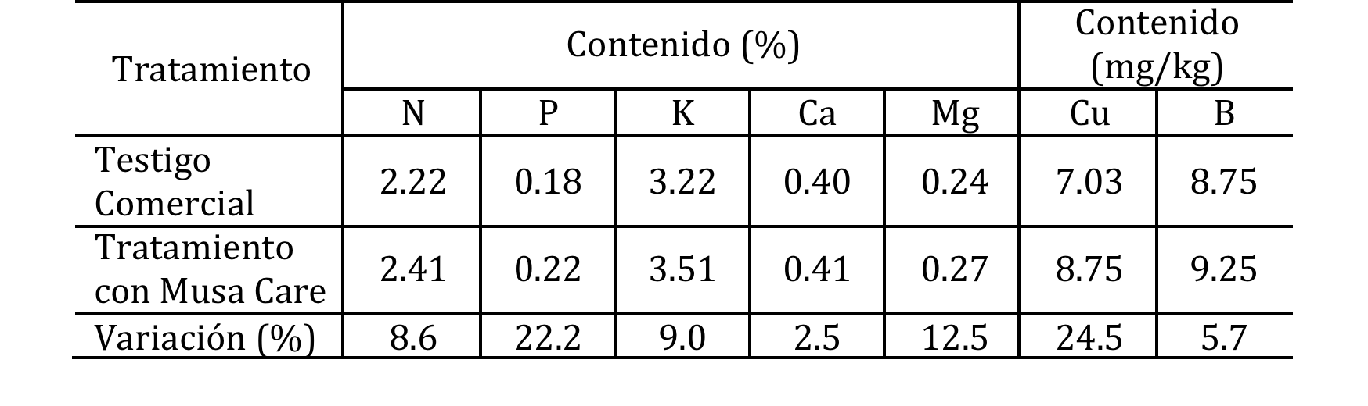
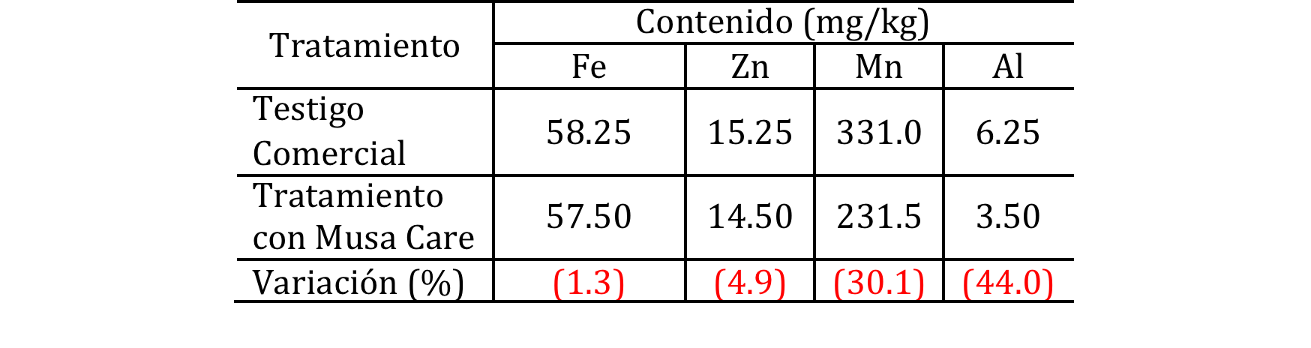
MusaCare®CP favorece la absorción de nutrientes
Parcela
Variación porcentual nutrientes
Hoja III, plantas próxima a floración
Estudio realizado por:

Slide 24
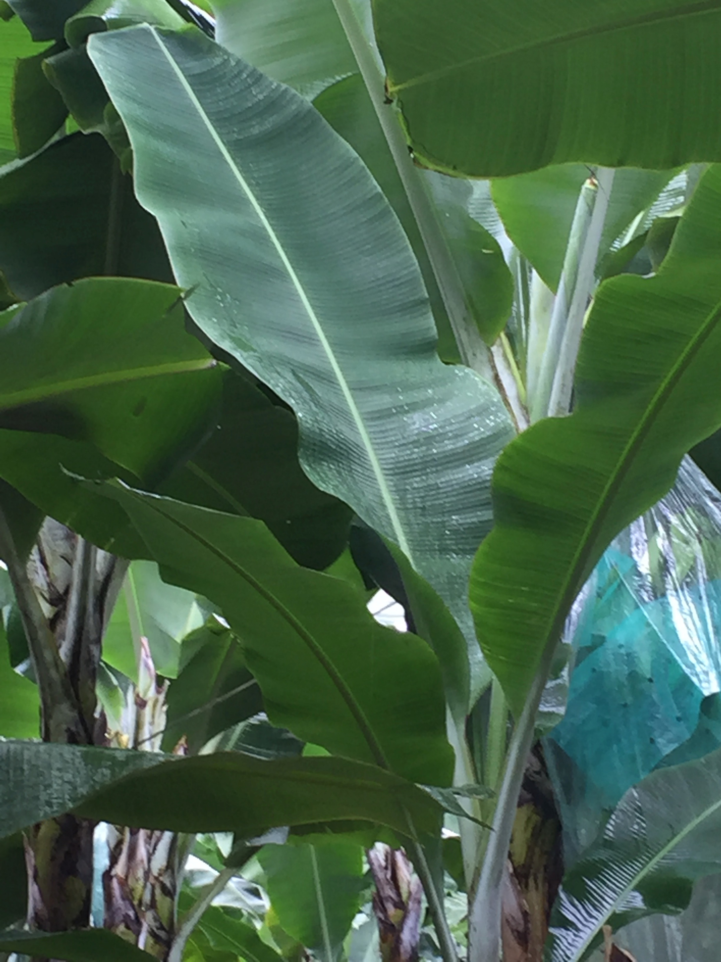
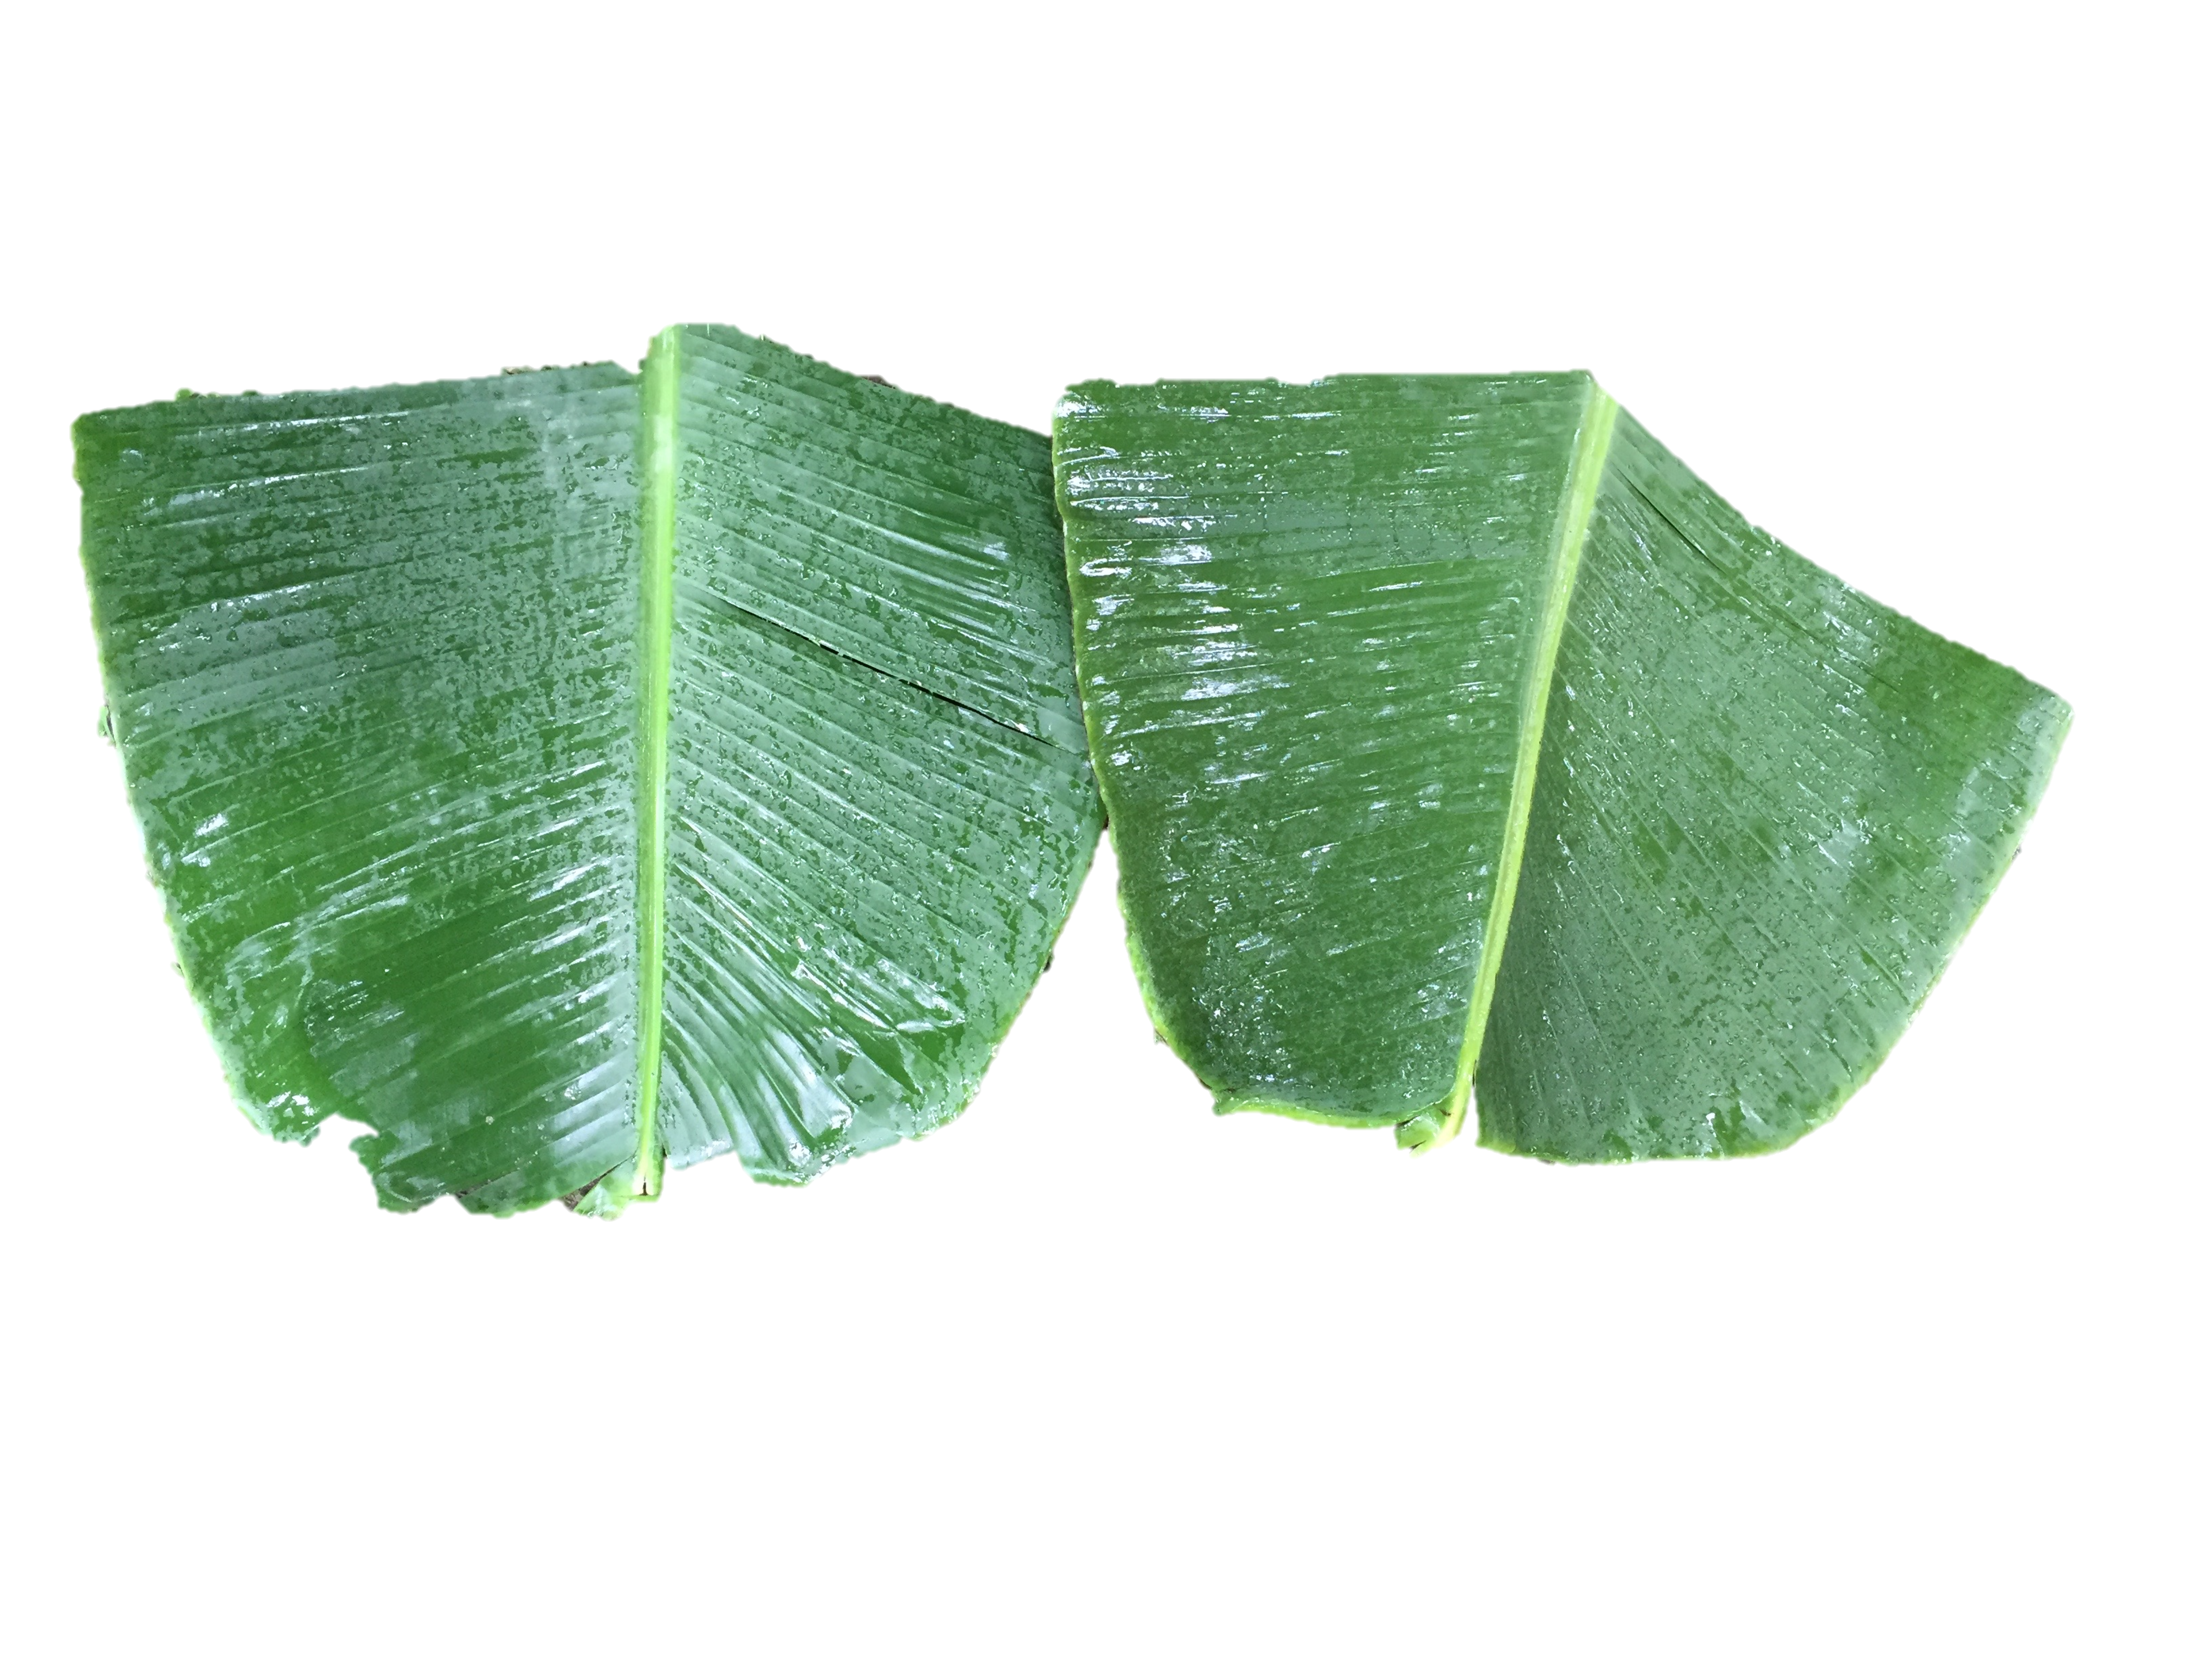
MusaCare CP cambia la apariencia y el color de la hoja de banano
SemiComercial
Sin MusaCare CP
Con MusaCare CP
8 semanas después de la primer aplicación de MC
3 aplicaciones – Finca La Lira, Machala, 2016

Slide 25

MusaCare CP favorece el crecimiento de la planta de banano
SemiComercial
Parcelas
Homogenizadas
Finca Don Emilio, Quevedo, Ecuador
Diciembre, 2014 – Octubre, 2015
Estudio hecho por:

Slide 26
MusaCare CP favorece el peso de racimo y la calidad de la fruta
SemiComercial
Parcelas
Homogenizadas
Finca Don Emilio, Quevedo, Ecuador
Diciembre, 2014 – Octubre, 2015
Estudio hecho por:

Slide 27
MusaCare CP incorporado en un programa integrado de manejo
SemiComercial
Hoja más jóven enferma
Finca Don Emilio, Quevedo, Ecuador
Diciembre, 2014 – Octubre, 2015
Plantas recién paridas
Estudio hecho por:

Slide 28
Optimización de dosis de MusaCare®CP
Parcelas
TXT
0.75 kg – mixture
1.00 kg - solo
TXT
TXT
TXT
TXT
TXT
TXT
a
b
b
b
b
Testigo
0.75 kg
1.00 kg
1.25 kg
1.50 kg
Estudio realizado por:
STAA

Slide 29
Dependencia de MusaCare®CP del aceite agrícola
Parcelas
Estudio realizado por:
STAA

Slide 30
Dependencia de MusaCare®CP del aceite agrícola
Parcelas
a
b
c
d
d
d
Estudio realizado por:
STAA

Slide 31
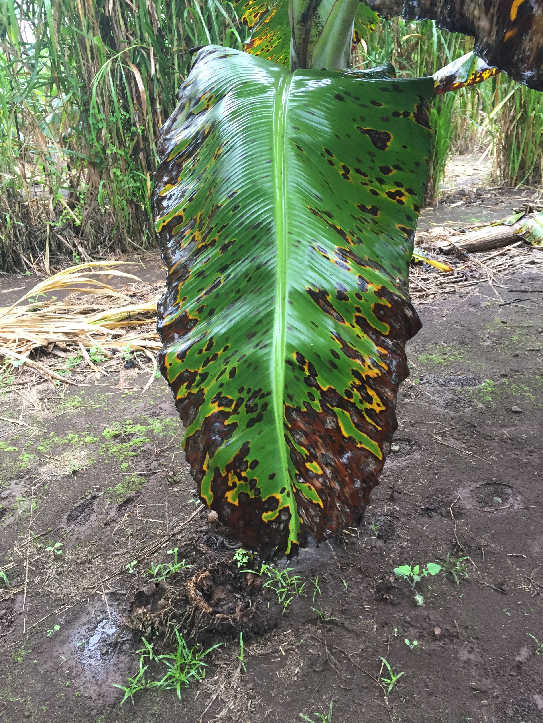
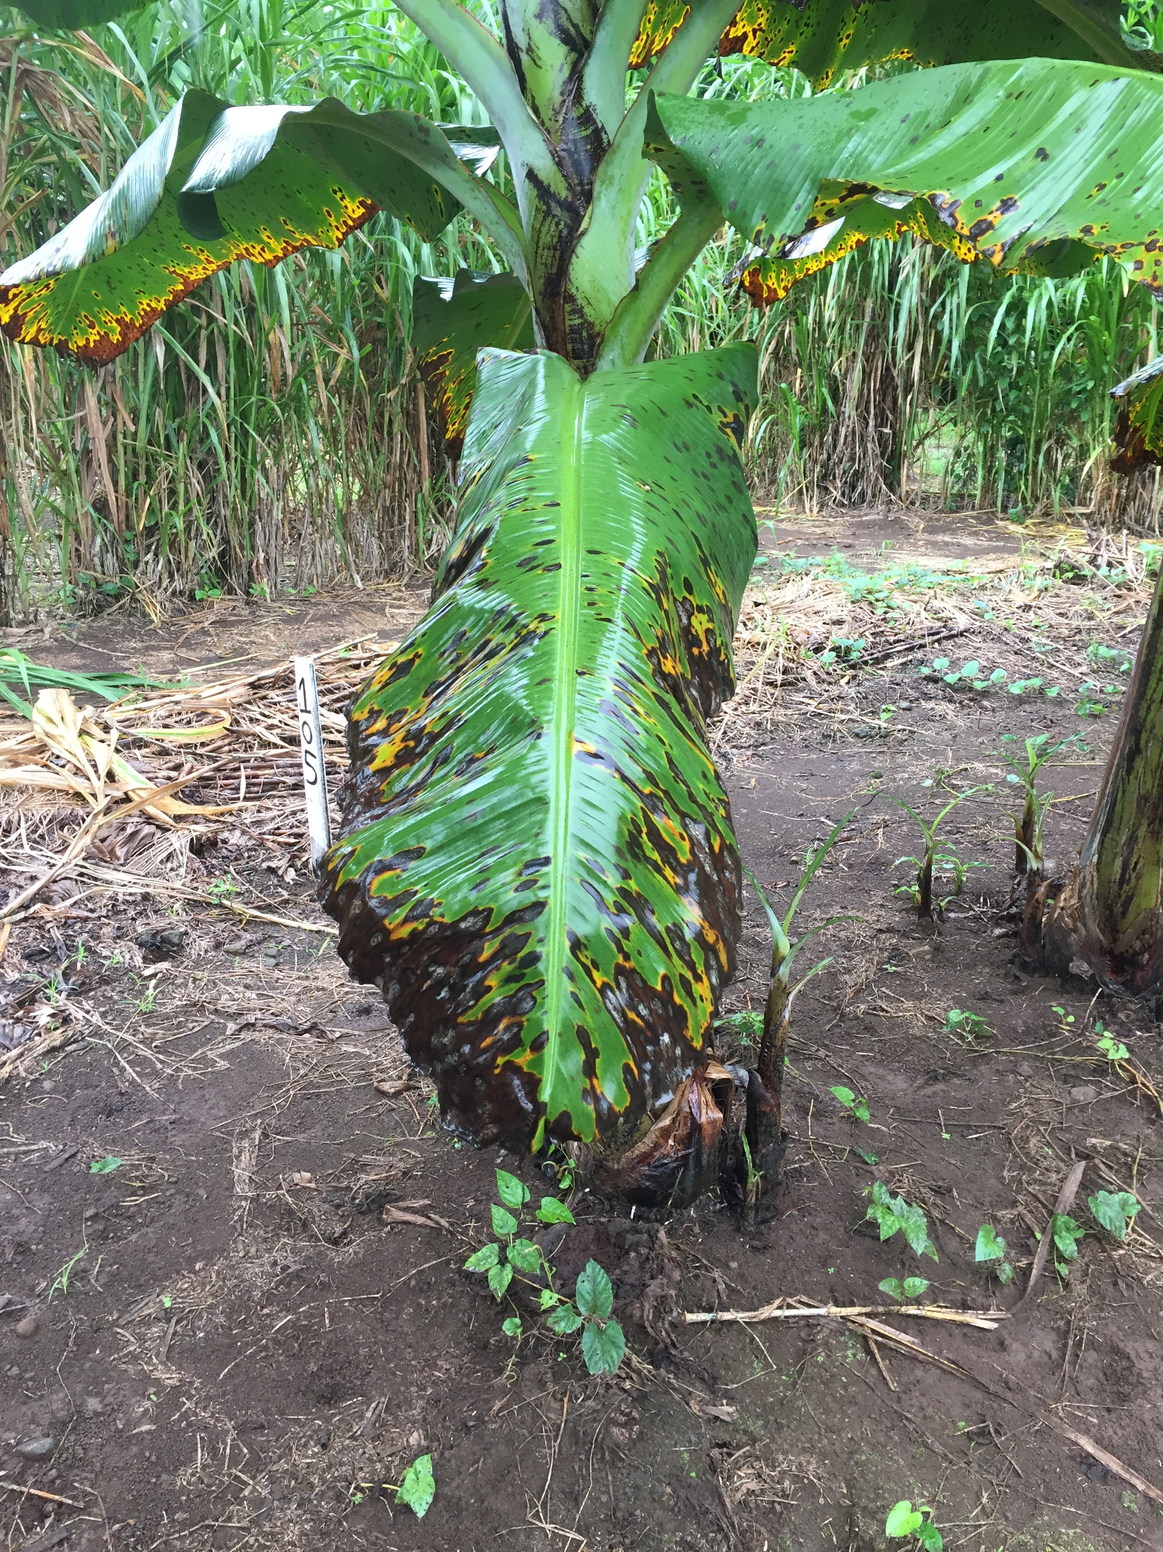
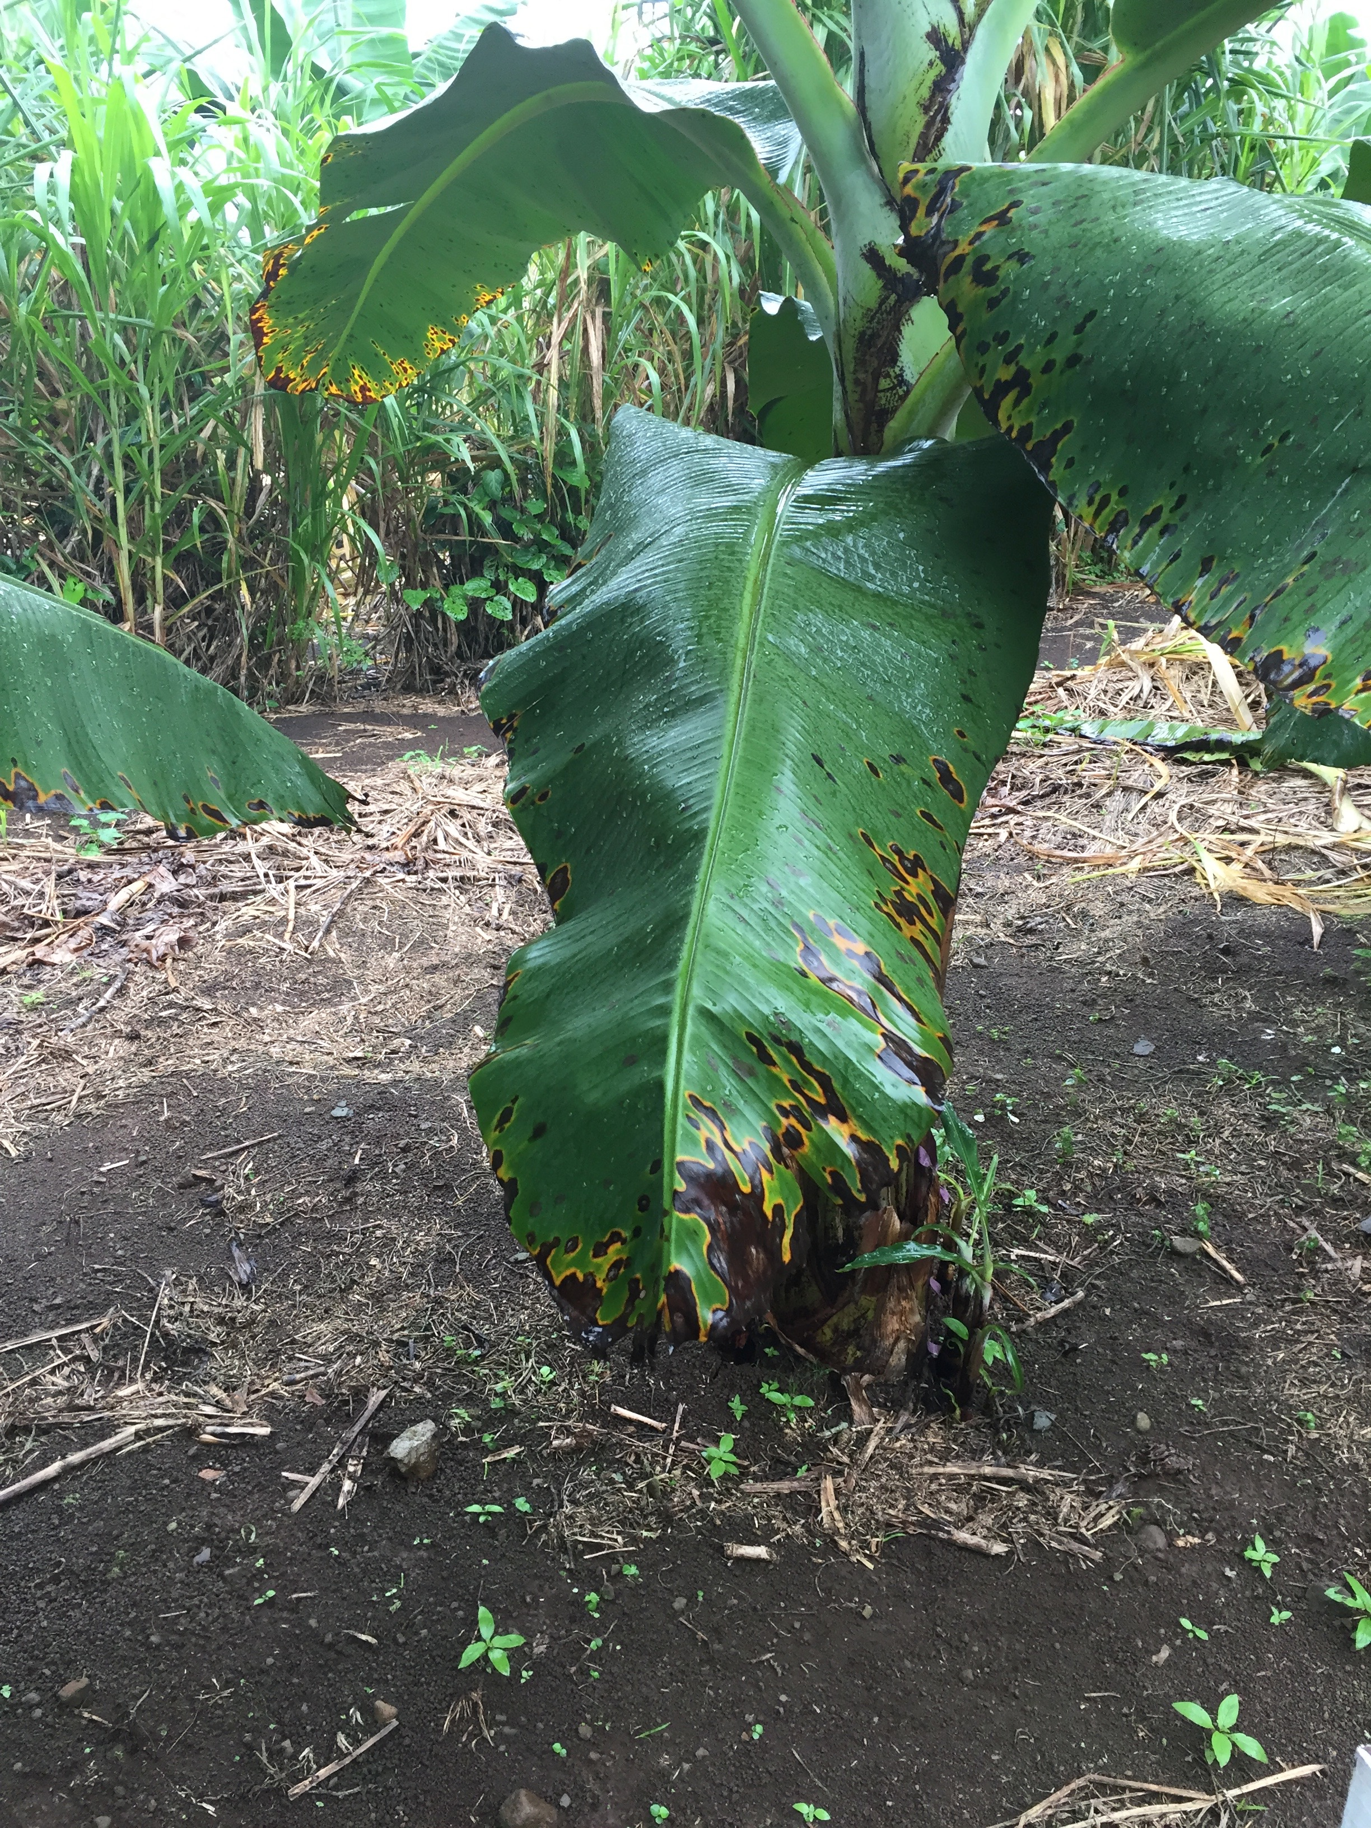
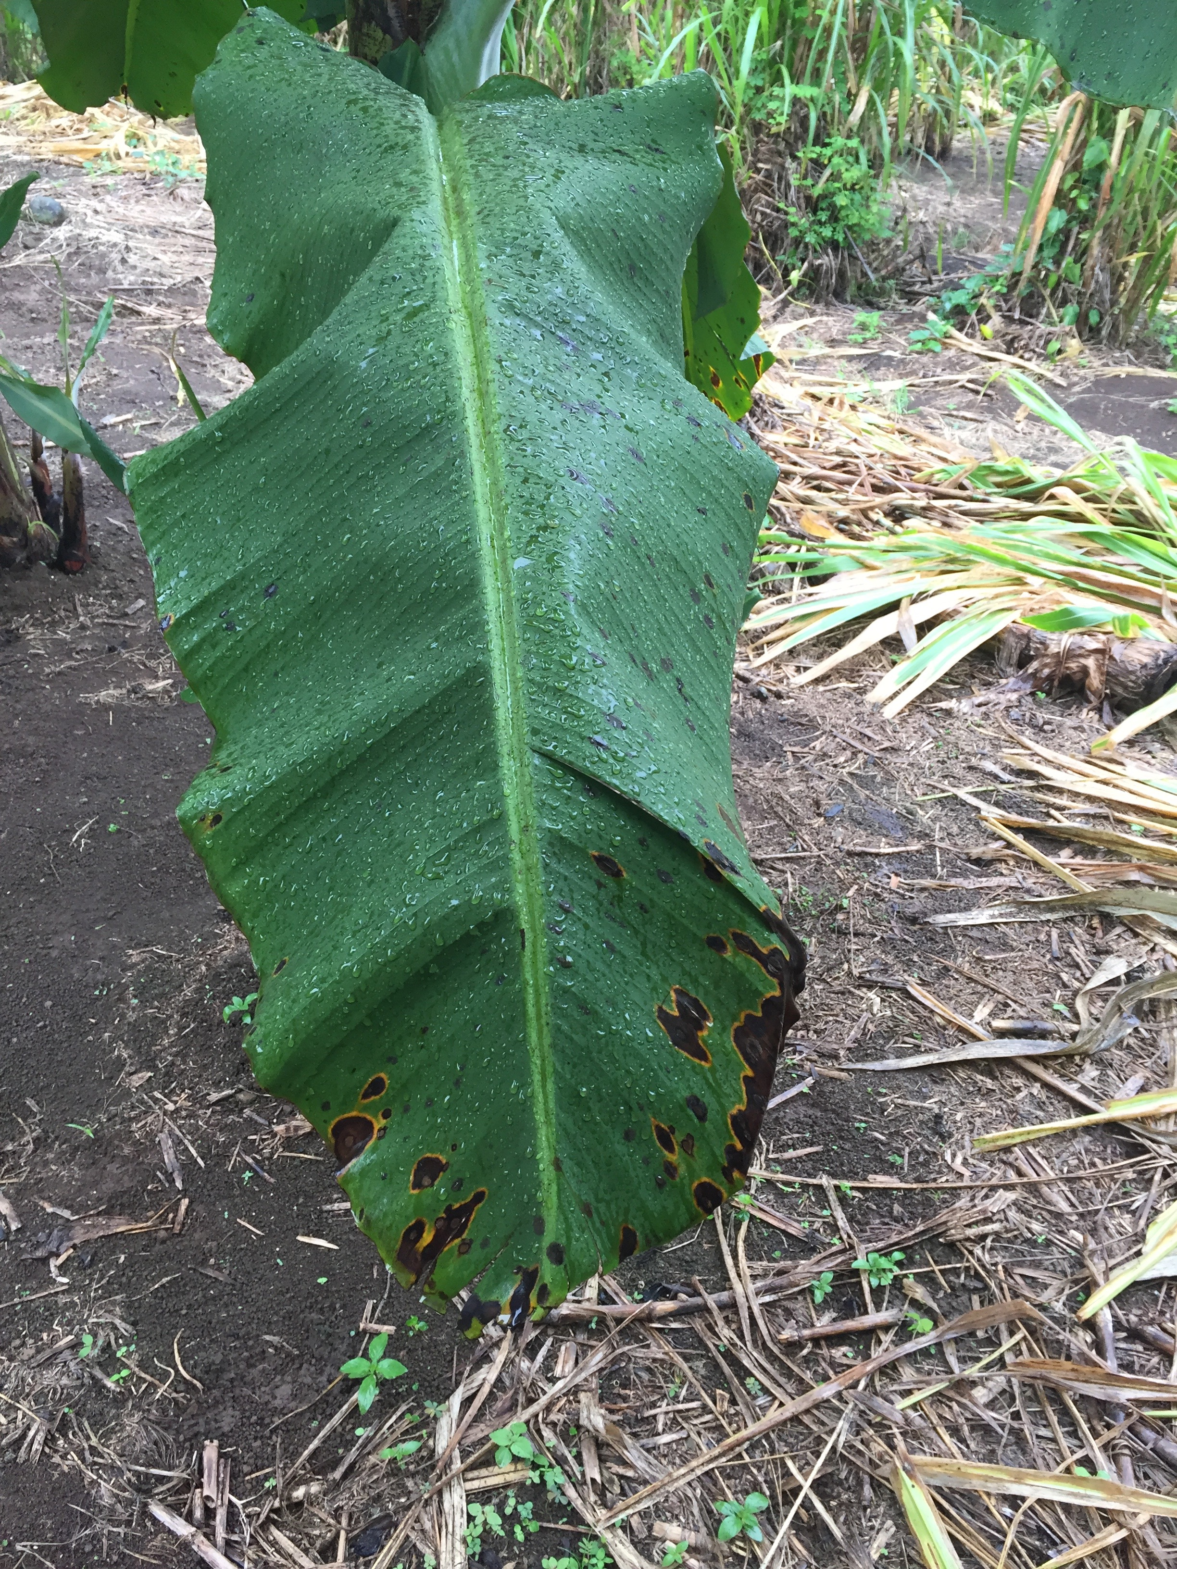
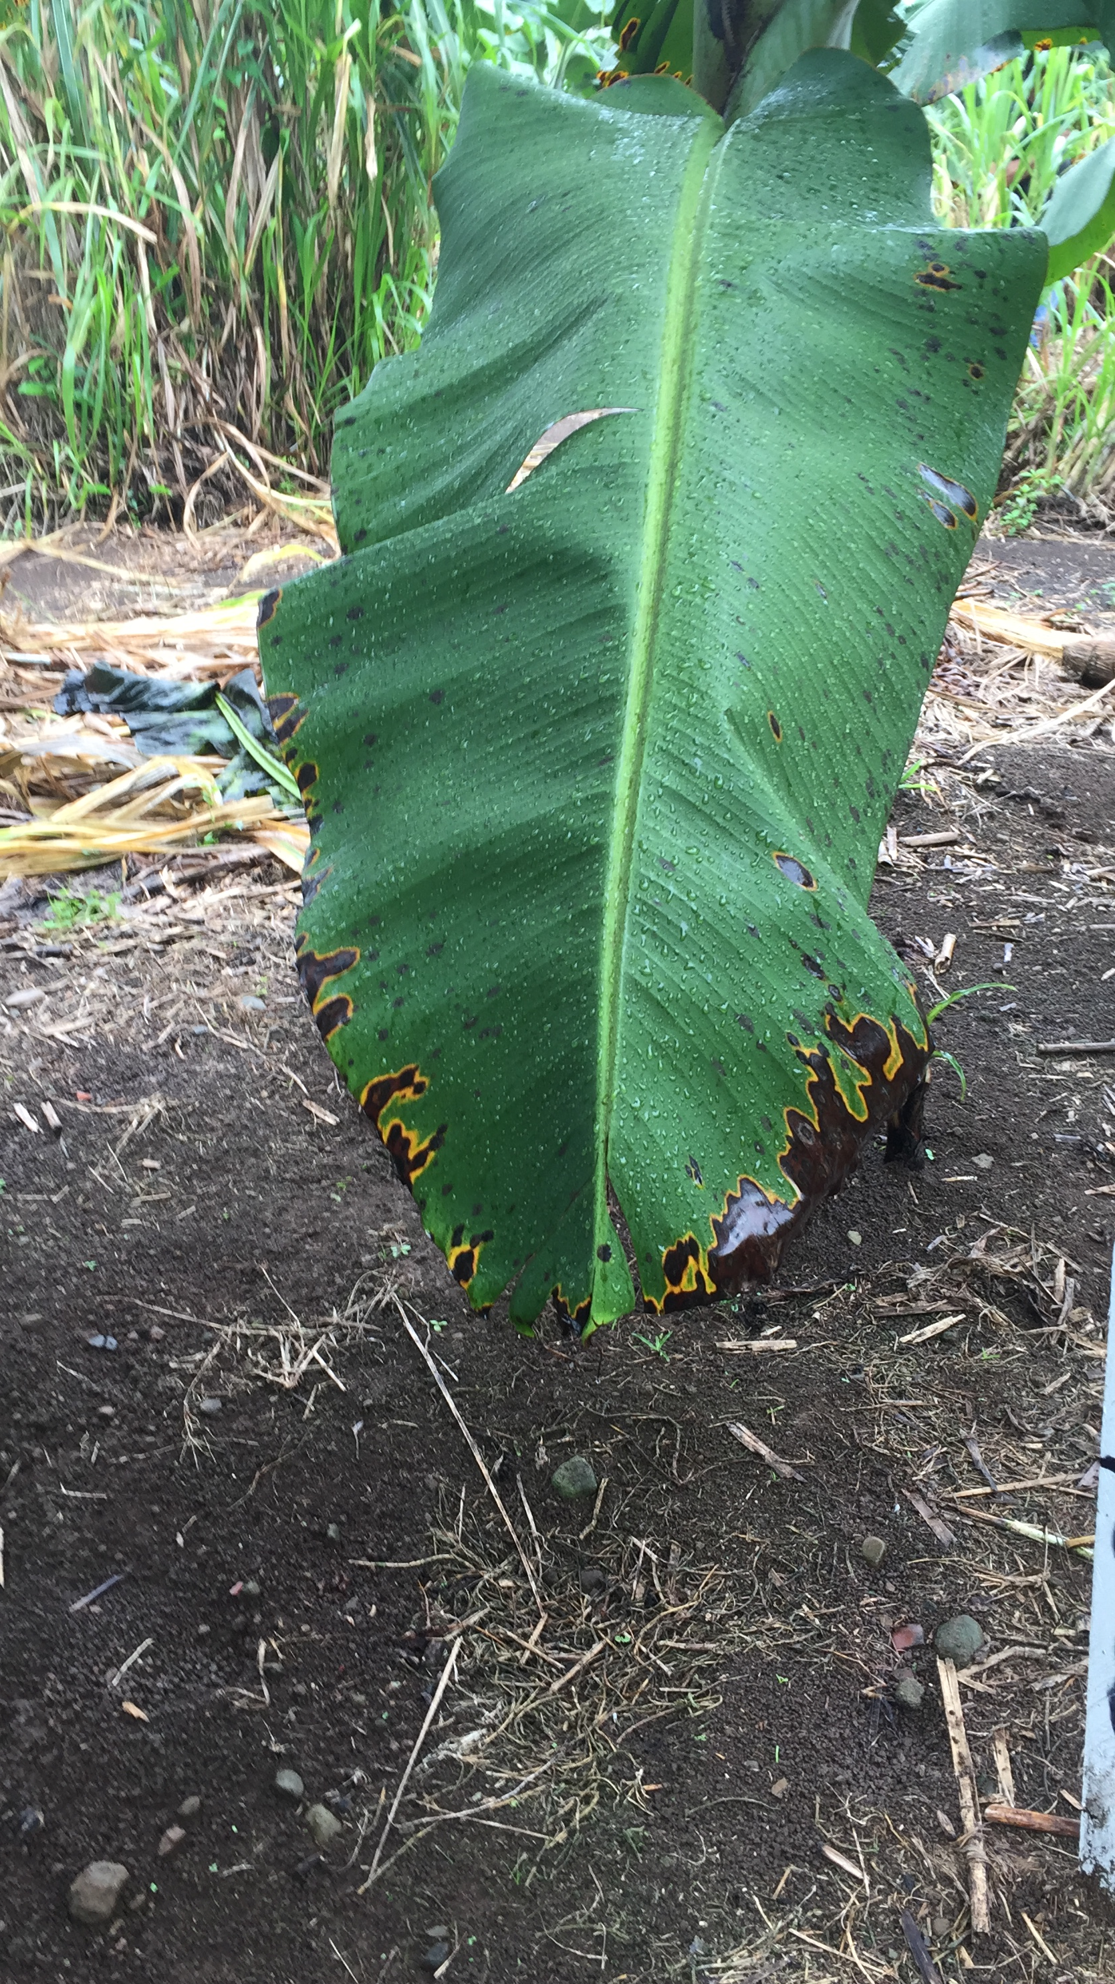
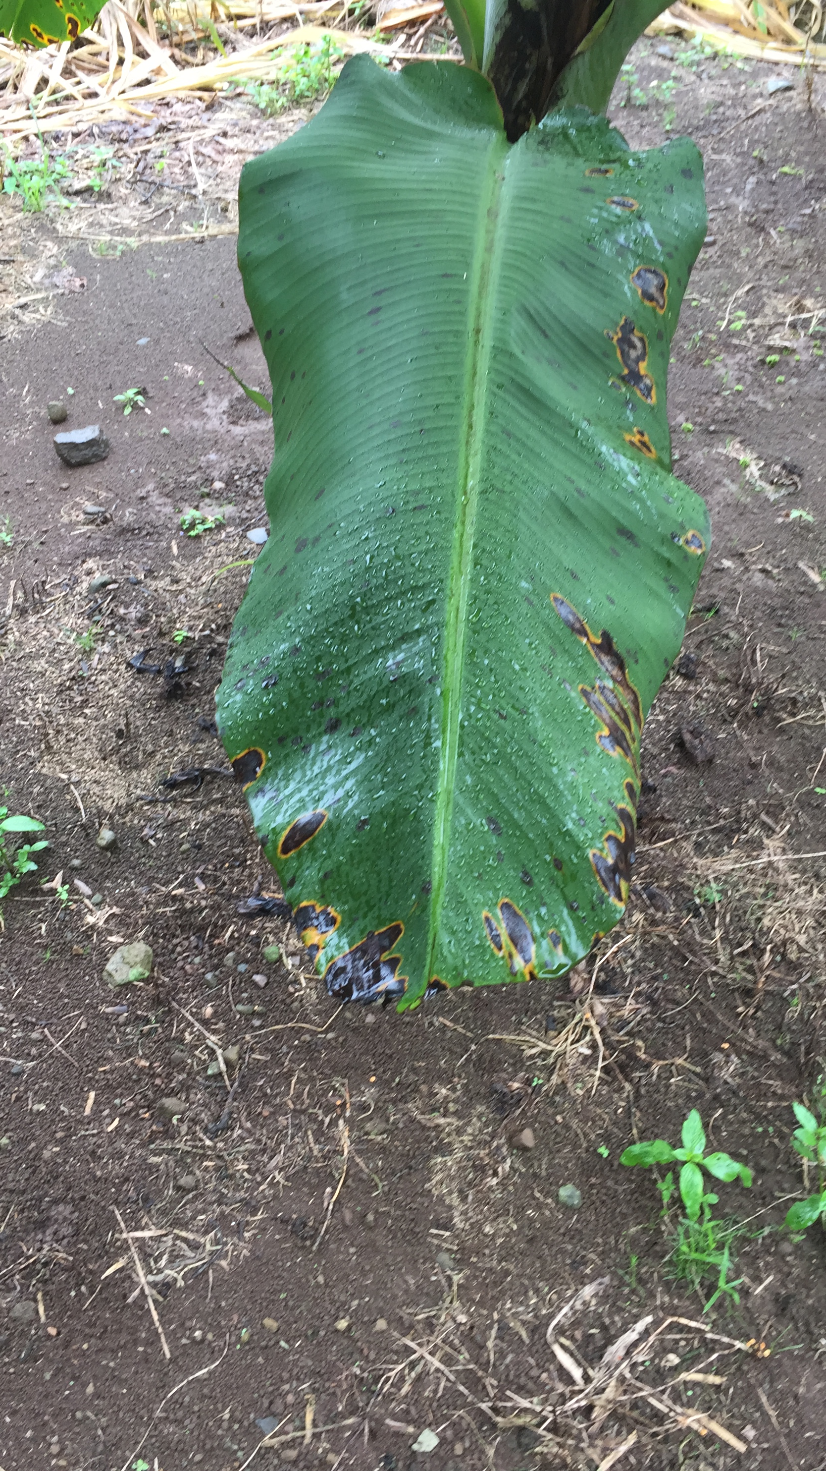
Estudio realizado por:
STAA
Parcelas
Untreated Control
MusaCare (0 L oil/ha)
MusaCare (1 L oil /ha)
MusaCare (3 L oil/ha)
MusaCare (5 L oil /ha)
MusaCare (7 L oil/ha)

Slide 32

MusaCare CP es compatible con la mayoría de ingredientes activos
Ingrediente Activo | Hasta 1.5 gal de aceite mineral
1. Tridemorph | √
2. Difenoconazole | √
3. Epoxiconazole* | √
4. Tebuconazole + triadimenol | √
5.- Propiconazole | √
6. Fenpropimorf | √
7. Spiroxamine | √
8.- Tebuconazole | √
Ingrediente Activo | Hasta 1.5 gal de aceite mineral
9. Pyrimethanil | √
10. Boscalid | √
11.- Clorotalonil** | √
12.- Mancozeb | √
13. Bacillus sp. | √
**Mezcla sin aceite
*Máximo de 1 gal/ha, 2% emulsificante

Slide 33
¿Cuándo y cómo usar MusaCare?
Se recomienda su uso como protectante.
Se puede emplear tanto en época lluviosa como en época seca. Frecuencia depende del clima y la presión de la enfermedad.
Puede aplicarse sólo a 1.0 Kg/ha, o en coctel con fungicidas sistémicos o de contacto a 0.75 Kg/ha.
Se combina con la mayoría de los fungicidas sistémicos y de contacto.
Se recomienda usar 3.0 L aceite/ha, y no exceder de 7.0 L/ha

Slide 34

Control adecuado de Sigatoka
Mínimo Impacto Ambiental
Costos Razonables
Notes:
En este slide dice hasta 2 gls/ha de aceite ?

Slide 35



Gracias...
Gracias!

